Slide 1
Аналитичка геометрија по ИОПу-
од слике до бројки и слова и назад
Драгана Спремић,
професор математика,
ШОСО „Милан Петровић“ са домом ученика Нови Сад

Slide 2
Преглед и структура презентација појмова
аналитичке геометрије:
1.Појмови аналитичке геометрије доступни на порталу Миланче
2. Уводи део – овде ћемо се подсетити
3. Главни део – овде ћемо научити – изглед и настанак појма без координатног система
4. Главни део – овде ћемо научити – елементи појма који се обрађује
5. Главни део – овде ћемо научити – представљање појма – сликом, на српском и у математичком запису
6. Главни део – овде ћемо научити – представљање појма – у математичком запису, на српском и сликом
7. Завршни део – где смо били, шта смо радили – ученици именују представљено презентацијом, цртају и дају своје примере

Slide 3
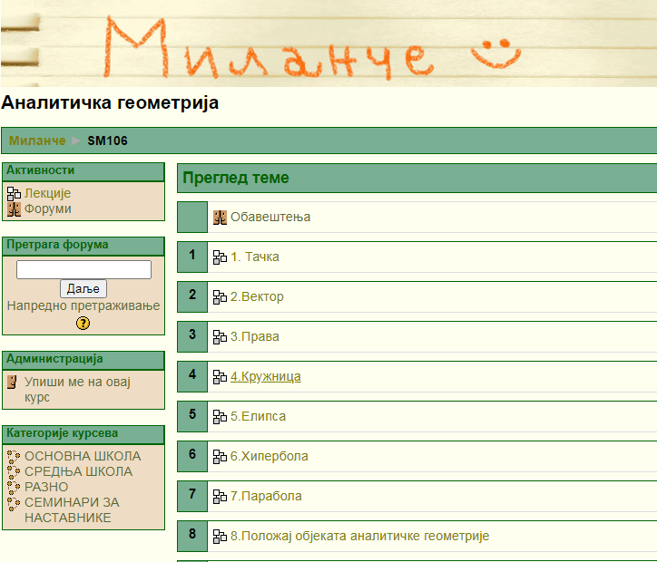
1.Појмови аналитичке геометрије доступни на порталу Миланче

Slide 4
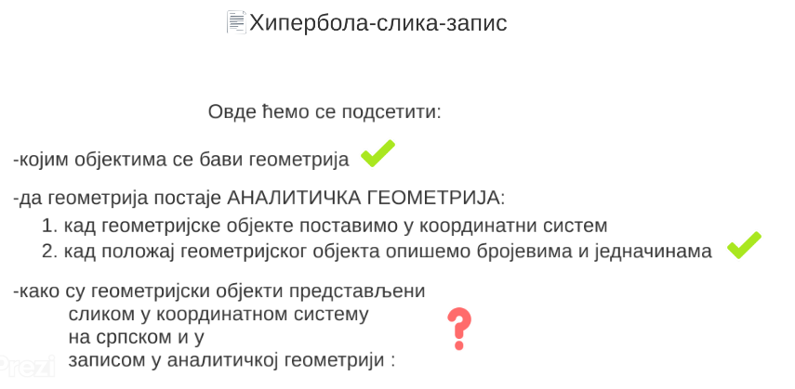
2. Уводи део – овде ћемо се подсетити

Slide 5
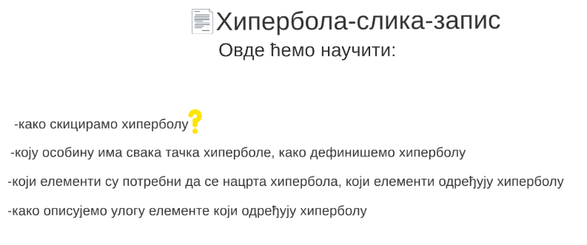
3. Главни део –
овде ћемо научити

Slide 6
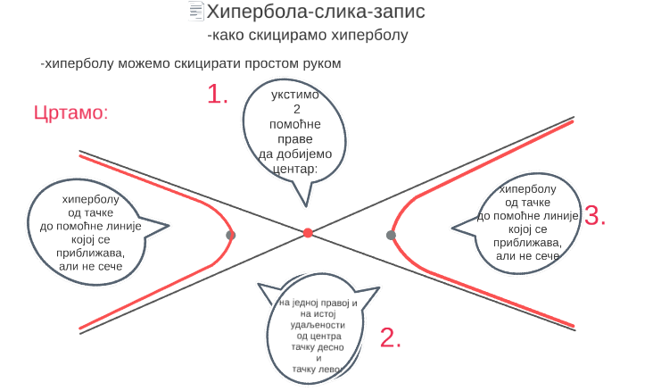
3. Главни део –
овде ћемо научити
– изглед и настанак појма без координатног система

Slide 7
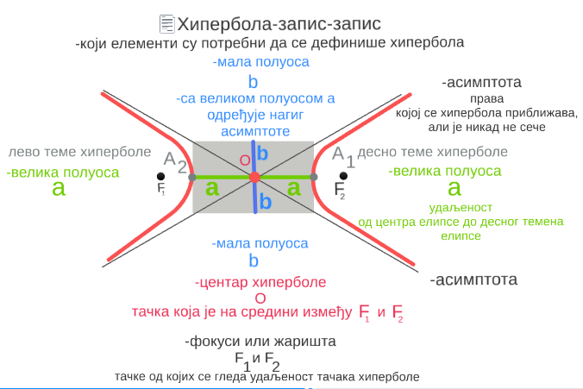
4. Главни део –
овде ћемо научити – елементи појма који се обрађује

Slide 8
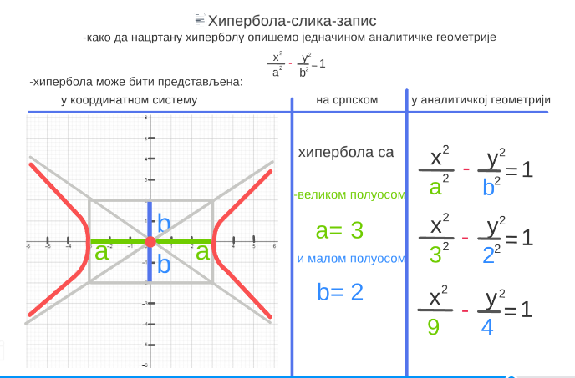
5. Главни део –
овде ћемо научити –
представљање појма – сликом, на српском и у математичком запису

Slide 9
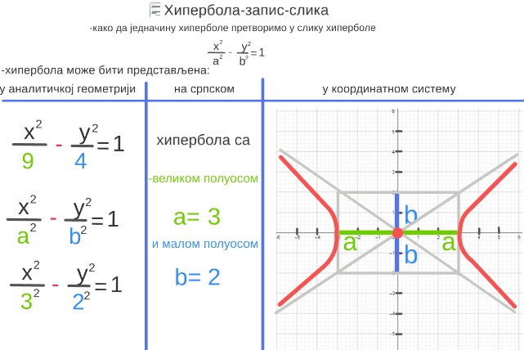
6. Главни део –
овде ћемо научити –
представљање појма – у математичком запису, на српском и сликом

Slide 10
7. Завршни део –
где смо били,
шта смо радили –
ученици именују представљено презентацијом, цртају и дају своје примере

